Slide 1
まとめ

Slide 2
みやぎっ子
歯みがき五箇条
一．自分の口の様子を知るべし
毎年歯・口の様子が変わるので、よく観察しよう
二．自分に合った歯ブラシを選ぶべし
大きすぎたり、毛さきが長すぎると上手くみがけません
三．みがきにくいところは、ていねいにするべし
歯と歯の間・歯と歯肉の間・噛む面を注意しよう
デンタルフロスやフッ化物入り歯みがき剤も効果あり
四．順序を決め、全ての歯をみがくべし
こきざみに、力を入れず、一か所二十回みがこう
五、第一大臼歯はむし歯にしないべし
他の永久歯もむし歯になりにくくなります

Slide 3
みやぎっ子
食・生活習慣五箇条
一、正しい食事・生活習慣を身につけるべし
早寝・早起き・朝ごはん リズムある生活をしよう
二、食事は、正しい姿勢で、良く噛んで食べるべし
よく味わって、楽しく食べよう
三、おやつは、だらだらと食べないべし
回数、食べるもの、食べ合わせを工夫しよう
四、ジュースやスポーツドリンクは、毎日飲まないべし
お茶や水での水分を摂ろう
五、寝る前、三度の食事のあとは、歯をみがくべし
寝る前の飲食はさけ、歯みがきの後は食べないこと

Slide 4
歯科保健学習・指導等での使用例

Slide 5
Notes:
●1～2学年 学級活動(歯科保健)指導案

Slide 6
Notes:
●第3～4学年 学級活動指導案

Slide 7
Notes:
●5～6年 保健学習指導案

Slide 8
Notes:
●ワンポイント歯科保健指導(歯と口の中のふしぎ)

Slide 9
その他の活用例

Slide 10
Notes:
●歯と口の健康まつり

Slide 11
Notes:
●学校行事でのパワーポイントの注目使用例

Slide 12
パネル等作成例

Slide 13
歯みがきのポイント
 |  |  | 1 |  |  |  |  |  |  |  |  |  |  |  |  |  |  |  |  |  |  |  |  |  |  | 2 |  |  |  |  |  |  |  |  |  |  |  |  |  |  |  |  |  |  |  |  |  |  | 3
 |  |  | 4 |  |  |  |  |  |  |  |  |  |  |  |  |  |  |  |  |  |  |  |  |  |  | 5 |  |  |  |  |  |  |  |  |  |  |  |  |  |  |  |  |  |  |  |  |  |  | 6
歯ブラシの持ち方 歯ブラシの選び方
歯をみがく順番
歯みがきの３つのポイント
スライド
スライド
スライド
歯と歯肉の境目に
ブラシの毛先をあてましょう
前歯のみがき方のポイント
奥歯のみがき方のポイント
スライド
スライド
スライド
Notes:
●歯みがきのポイント(スライドなし)

Slide 14
歯みがきのポイント
 |  |  | 1 |  |  |  |  |  |  |  |  |  |  |  |  |  |  |  |  |  |  |  |  |  |  | 2 |  |  |  |  |  |  |  |  |  |  |  |  |  |  |  |  |  |  |  |  |  |  | 3
 |  |  | 4 |  |  |  |  |  |  |  |  |  |  |  |  |  |  |  |  |  |  |  |  |  |  | 5 |  |  |  |  |  |  |  |  |  |  |  |  |  |  |  |  |  |  |  |  |  |  | 6
Notes:
●歯みがきのポイント(スライドあり)

Slide 15
歯肉の病気の原因とその予防
１ 歯肉の健康チェックをしてみましょう。
◇歯肉の色は何色ですか？
①ピンク色 ②赤黒色 ③紫色
☞健康な歯肉はピンク色です
◇歯肉のはれはありますか？
①ある ②ない
☞健康な歯肉ははれていません
２ 健康な歯肉と炎症のある歯肉
健康な歯肉
炎症のある歯肉（歯肉炎）
歯肉はピンク色をしていて
歯や歯肉にﾌﾟﾗｰｸがたまり、
引き締まっています。
細菌の毒素で歯肉が
スライド
スライド
歯と歯の間はＶ字の形を
炎症をおこしています。
しています。
歯肉は充血し、
赤や紫色になります。
３ 歯肉炎の原因
歯肉の病気の原因はプラークです。歯肉炎をそのまま放置しておくと歯周病になり、歯の周りを
支えている組織が破壊されてしまいます。重度の歯周病になると歯がグラグラになって
抜けてしまいます。
４ 歯肉炎の予防
プラークを歯や歯肉に残さないように、
スライド
スライド
ていねいな歯みがき（ブラッシング）で
プラークを取り除くことが大切です。
Notes:
●歯肉の病気の原因とその予防(スライドなし)

Slide 16
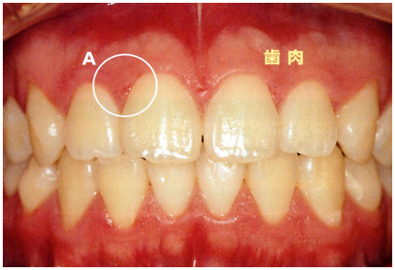
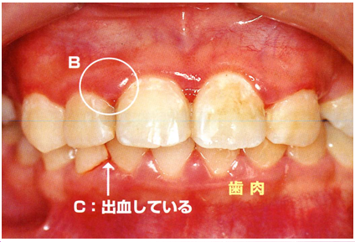
歯肉の病気の原因とその予防
１ 歯肉の健康チェックをしてみましょう。
◇歯肉の色は何色ですか？
①ピンク色 ②赤黒色 ③紫色
☞健康な歯肉はピンク色です
◇歯肉のはれはありますか？
①ある ②ない
☞健康な歯肉ははれていません
２ 健康な歯肉と炎症のある歯肉
健康な歯肉
炎症のある歯肉（歯肉炎）
歯肉はピンク色をしていて
歯や歯肉にﾌﾟﾗｰｸがたまり、
引き締まっています。
細菌の毒素で歯肉が
歯と歯の間はＶ字の形を
炎症をおこしています。
しています。
歯肉は充血し、
赤や紫色になります。
３ 歯肉炎の原因
歯肉の病気の原因はプラークです。歯肉炎をそのまま放置しておくと歯周病になり、歯の周りを
支えている組織が破壊されてしまいます。重度の歯周病になると歯がグラグラになって
抜けてしまいます。
４ 歯肉炎の予防
プラークを歯や歯肉に残さないように、
ていねいな歯みがき（ブラッシング）で
プラークを取り除くことが大切です。
Notes:
●歯肉の病気の原因とその予防(スライドあり)

Slide 17
むし歯の原因とその予防
なぜむし歯になるの？
①
歯の表面には、いろいろなばい菌が
どうしてむし歯になるのだろう？
住んでいます。
そのかたまりがプラークです。
むし歯は歯の表面が溶けて、
穴ができる病気です。
スライド
②
プラークの中のミュータンスなどの
一度穴があいてしまうと、
むし歯菌が、糖分を栄養にして
二度と元の状態には戻りません。
「酸」をつくりだします。
むし歯の発生原因
③
そのような状態が長く続くと、硬い歯の
表面が溶けて穴になっていきます。
むし歯に予防するために自分でできること
○歯みがき
むし歯の４つの原因と対策
歯みがきは寝る前に時間をかけてやりましょう。歯と歯の間､歯と歯肉の
間､ 奥歯の溝をよくみがきましょう。フッ化物配合歯みがき剤の使用が
効果的です。歯と歯の境目はデンタルフロスの使用が有効です。
○食事
スライド
甘いお菓子や飲み物は、一日に食べる回数を決めて
だらだら長時間たべないようにしましょう。
○生活
規則正しい食生活が大切です。寝る前や、歯みがきの後に食べないように
しましょう。
○よく噛む
よく噛むことで唾液が出ます。消化を助け飲み込みやすくなります。
また、唾液にはむし歯を予防する効果もあります。
Notes:
●むし歯の原因とその予防(スライドなし)

Slide 18
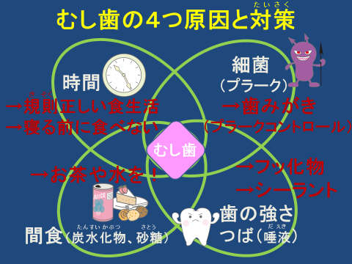
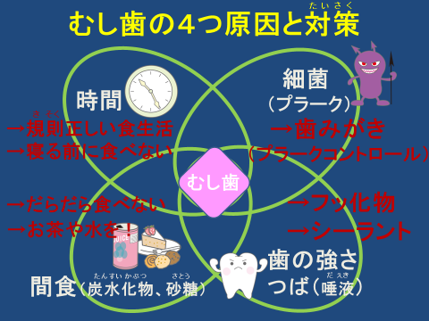
むし歯の原因とその予防
なぜむし歯になるの？
①
歯の表面には、いろいろなばい菌が
住んでいます。
そのかたまりがプラークです。
むし歯は歯の表面が溶けて、
穴ができる病気です。
②
プラークの中のミュータンスなどの
一度穴があいてしまうと、
むし歯菌が、糖分を栄養にして
二度と元の状態には戻りません。
「酸」をつくりだします。
むし歯の発生原因
③
そのような状態が長く続くと、硬い歯の
表面が溶けて穴になっていきます。
むし歯に予防するために自分でできること
○歯みがき
歯みがきは寝る前に時間をかけてやりましょう。歯と歯の間､歯と歯肉の
間､ 奥歯の溝をよくみがきましょう。フッ化物配合歯みがき剤の使用が
効果的です。歯と歯の境目はデンタルフロスの使用が有効です。
○食事
甘いお菓子や飲み物は、一日に食べる回数を決めて
だらだら長時間たべないようにしましょう。
○生活
規則正しい食生活が大切です。寝る前や、歯みがきの後に食べないように
しましょう。
○よく噛む
よく噛むことで唾液が出ます。消化を助け飲み込みやすくなります。
また、唾液にはむし歯を予防する効果もあります。
Notes:
●むし歯の原因とその予防(スライドあり)

